Slide 1



COLUMBUSTRADE
PROFILE

Slide 2



COLUMBUS CÓ GÌ?
Với 05 năm kinh nghiệm thực chiến từ các nền tảng, chúng tôi tự tin về những kinh nghiệm của mình và mang lại trải nghiệm tốt nhất cho khách hàng.
Chúng tôi cam kết rằng đội ngũ của Columbus luôn là những nhân sự có đủ kiến thức, kỹ thuật và năng động sáng tạo để dự án kinh doanh của khách hàng sẽ sớm đạt như kế hoạch
VỀ CHÚNG TÔI
Columbus là đơn vị chuyên các dịch vụ hỗ trợ nhà bán ecommerce đặc biệt là nền tảng Amazon.
Columbus đề cao mục đích & mục tiêu của khách hàng lên trên lợi ích riêng của mình. Với chúng tôi, sự thành công của khách hàng chính là sự thành công của chúng tôi. Vì vậy, mỗi ngày Columbus đều cố gắng hơn để hoàn thiện.

Slide 3


GIÁ TRỊ CỐT LÕI CỦA COLUMBUS
Trung thực - Nhiệt huyết
Đam mê - sáng tạo
Tôn trọng lợi ích khách hàng
Our Value
TÔN CHỈ HÀNH ĐỘNG
Columbus đề cao mục tiêu & lợi ích của Khách hàng lên trên lợi ích riêng. Với chúng tôi, sự thành công của Khách hàng chính là sự thành công của chúng tôi. Vì vậy, mỗi ngày Columbus đều cố gắng hơn để hoàn thiện.
www.columbusvn.com

Slide 4

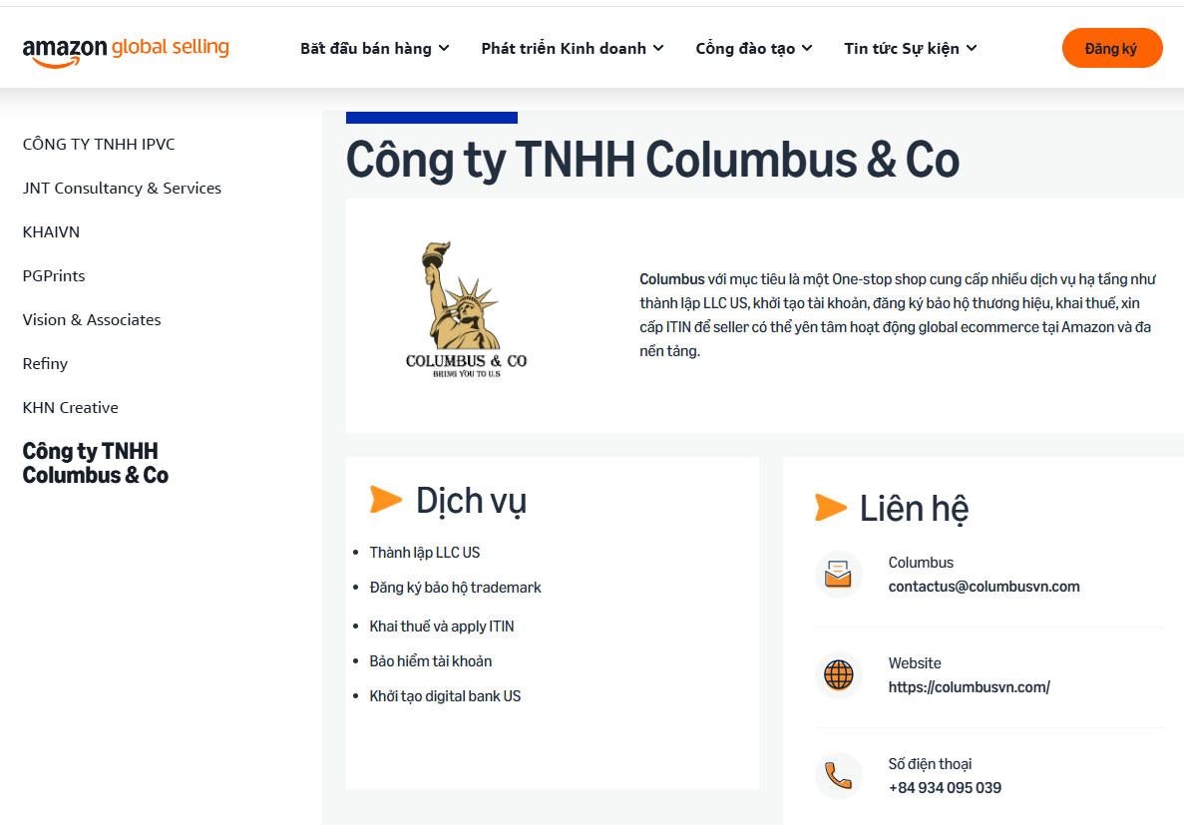
COLUMBUS HÂN HẠNH
ĐƯỢC ĐỨNG CÙNG ĐỘI NGŨ NHÀ DỊCH VỤ ĐÁNG TIN CẬY CỦA AMAZON GLOBAL SELLING VIỆT NAM
NĂM 2025

Slide 5



THÀNH LẬP LLC US
MỞ TÀI KHOẢN
KẾ TOÁN THUẾ US
  Tư vấn thuế
  Khai thuế
  Sổ sách kế toán
  Giấy phép thành lập
  Mã số thuế EIN
  Khai BOI
  Sales Tax Permit
  Resales License
  Tài khoản bank US
  Tài khoản Amazon
  Cổng Shopify Payment
DỊCH VỤ
CỦA CHÚNG TÔI
ĐĂNG KÝ BẢO HỘ
BẢO HIỂM TÀI KHOẢN
ĐĂNG KÝ ITIN
  Đăng ký Trademark
  Đăng ký Copyright
  Đăng ký Patent
  Tài khoản Amazon
  Tài khoản Wayfair
  6 - 10 tuần
  Không phỏng vấn

Slide 6






GIẢI PHÁP
KHÔNG BÁN DỊCH VỤ, COLUMBUS CUNG CẤP
CUNG CẤP GIẢI PHÁP PHÙ HỢP
Tư vấn và giải quyết vấn đề của từng khách hàng riêng biệt
NHÂN SỰ VIỆT NAM VÀ US
Nhiều kinh nghiệm thực chiến E-commerce, luật và CPA US
TRÁCH NHIỆM
Tận tâm - chu đáo - hỗ trợ 24/7
CHI PHÍ HỢP LÝ
Phí dịch vụ phải chăng vì lợi ích khách hàng là trên hết

Slide 7



BRING YOU TO

Slide 8

HỖ TRỢ NHÀ BÁN XUẤT KHẨU
VỚI SÀN TMĐT AMAZON
Hỗ trợ
Thành lập
pháp nhân tại US
Hỗ trợ
Tạo tài khoản
bán hàng Amazon
Hỗ trợ
Đăng ký bảo hộ thương thiệu
Hỗ trợ
CPA
(Kế toán thuế US)
COLUMBUS
& CO TEAM
Hỗ trợ
Mở rộng quy mô
kinh doanh sang Walmart hoặc nền tảng khác
Thành lập
pháp nhân
Thương hiệu
(Trademark)
Kết nối
vận chuyển
giá tốt
Tư vấn CPA
chuyên sâu
Bằng sáng chế
(Patent)
Tài khoản ngân hàng US
Bản quyền
(Copyright)
Khai thuế
& bookkeeping
Kết nối
kho fulfull
giá tốt
Hỗ trợ quản lý
LLC
Khai BOI report
Kết nối
phòng lab, FDA...
Đăng ký mã số thuế ITIN

Slide 9



CPA - PHỤ TRÁCH KẾ TOÁN THUẾ US
Ms.Linh Dinh
Chuyên môn: Có bằng hành nghề CPAs cho Bang Texas cấp
Mã số National Association of State Boards of Accountancy
Linh Szeto: 120253
Loan Bui: 124284
Kiểm tra tại: https://app.cpaverify.org/search
Kinh nghiệm chuyên môn:
  Tư vấn thuế và cung cấp giải pháp thuế phù hợp với từng loại hình E-commerce
  Thực hiện khai thuế sales tax và income tax,
  Thực hiện sổ sách kế toán, báo cáo tài chính,
  Thực hiện khai thuế liên bang.
  Hỗ trợ đăng ký mã số thuế ITIN.

Slide 10


Slide 11




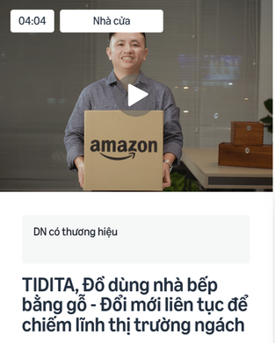











KHÁCH HÀNG
CỦA CHÚNG TÔI

Slide 12

KHÁCH HÀNG
CỦA CHÚNG TÔI
400+
Khách hàng
cá nhân & team
50+
Khách hàng
nhà máy
200+
Khách hàng
đăng ký
bảo hộ
thương hiệu
50+
Khách hàng
lập tài khoản
bán hàng
tại Amazon US
300+
Khách hàng
thành lập
pháp nhân
LLC US
50+
Khách hàng
Khai thuế
hàng năm

Slide 13




COLUMBUS HÂN HẠNH
ĐỒNG HÀNH CÙNG QUÝ KHÁCH!
Liên hệ chúng tôi
phamnhung@columbusvn.com
www.columbusvn.com

